Slide 1
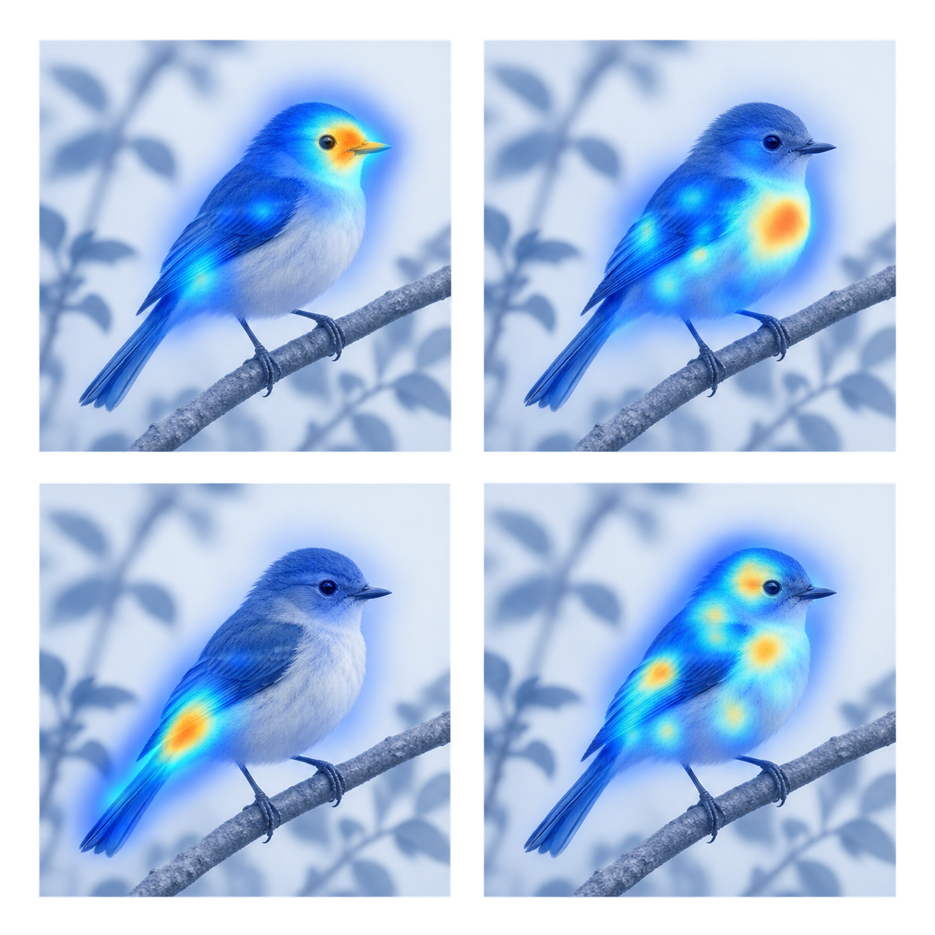
机器学习综合实践
图像分类特征归因方法的
质量与效率比较
实验实现与初步比较
G01 XAI01-02
Notes:
封面延续 M1 的克莱因蓝瑞士风。右侧热图为生成的教学示意，不代表真实实验结果或方法排名。

Slide 2
目录
①
项目开发进度
②
实验完成情况
③
实验结果与分析
④
下一步计划

Slide 3
研究问题逐步转化为可运行实验
RQ1
RQ2
RQ3
M3
质量 × 效率
参数敏感性
理论 × 实践
M1｜问题与方案
M2｜端到端流程
M3｜统一比较
RQ1–RQ3
数据域与模型
统一实验口径
参数范围
Ablation / LIME / RISE
数据检查与共同正确样本
数据—模型—归因—评价
KernelSHAP ✓
四方法统一接口 ✓
2 数据域 × 2 模型 ✓
四类评价 ✓
可执行实验任务书
端到端流程验证
第一轮可比较、可审计证据
本阶段已完成
✓
核心方法实现
✓
端到端实验流程
✓
默认配置统一实验
✓
第一轮结果比较
Notes:
M1 完成问题与方案，M2 打通流程，M3 完成 KernelSHAP 接入及第一轮四方法统一比较。

Slide 4
目录
①
项目开发进度
②
实验完成情况
③
实验结果与分析
④
下一步计划

Slide 5
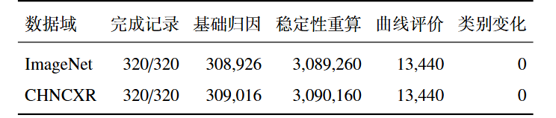
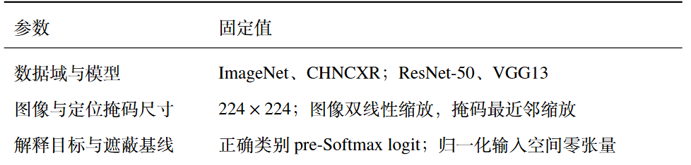
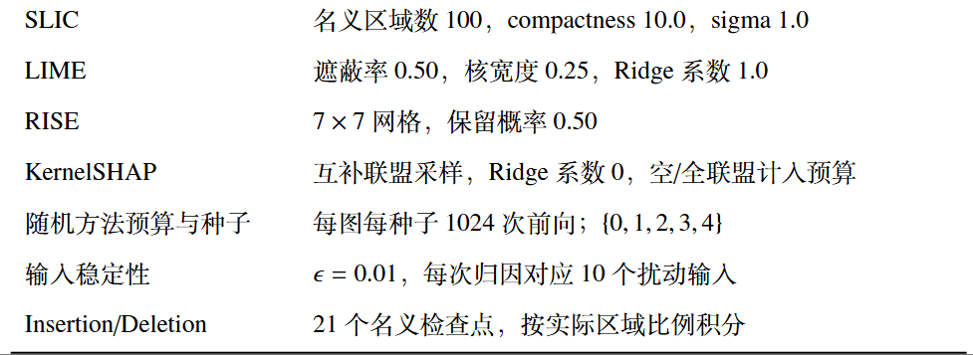
M3实验现状
实验 Pipeline
M3 初步实验运行规模
输入图像
区域 / 随机网格
扰动 / 联盟采样
模型 pre-Softmax logit
有符号归因
统一评价
M3 初步实验超参数设置
2 数据域 × 2 模型
ResNet-50
VGG13
ImageNet
✓ 已完成
✓ 已完成
CHNCXR
✓ 已完成
✓ 已完成
Notes:
ImageNet 固定 10 张，CHNCXR 固定 10 张。每个数据域 320 条实验记录完整。KernelSHAP 的 200 次运行设计矩阵全部满秩。

Slide 6
实验环境
配置项 | 规格与版本
CPU | Intel(R) Xeon(R) Platinum 8358P @2.60GHz
GPU | NVIDIA A100-SXM4-80GB
操作系统 | Ubuntu 20.04.5 LTS
编程语言 | Python 3.10.0
深度学习框架 | PyTorch 2.6.0
加速平台 | CUDA 13.0
Notes:
封面延续 M1 的克莱因蓝瑞士风。右侧热图为生成的教学示意，不代表真实实验结果或方法排名。

Slide 7
目录
①
项目开发进度
②
实验完成情况
③
实验结果与分析
④
下一步计划

Slide 8
初步结果分析
不同方法没有单一总冠军，而是呈现出明显的互补优势。
1｜忠实性
2｜稳定性
3｜效率
4｜定位性
当前领先：
LIME
KernelSHAP
当前领先：
RISE
稳定性差：
Ablation
当前领先：
Ablation
推理最慢：
RISE
定位性好：
ImageNet
定位性差：
CNHCXR

Slide 9
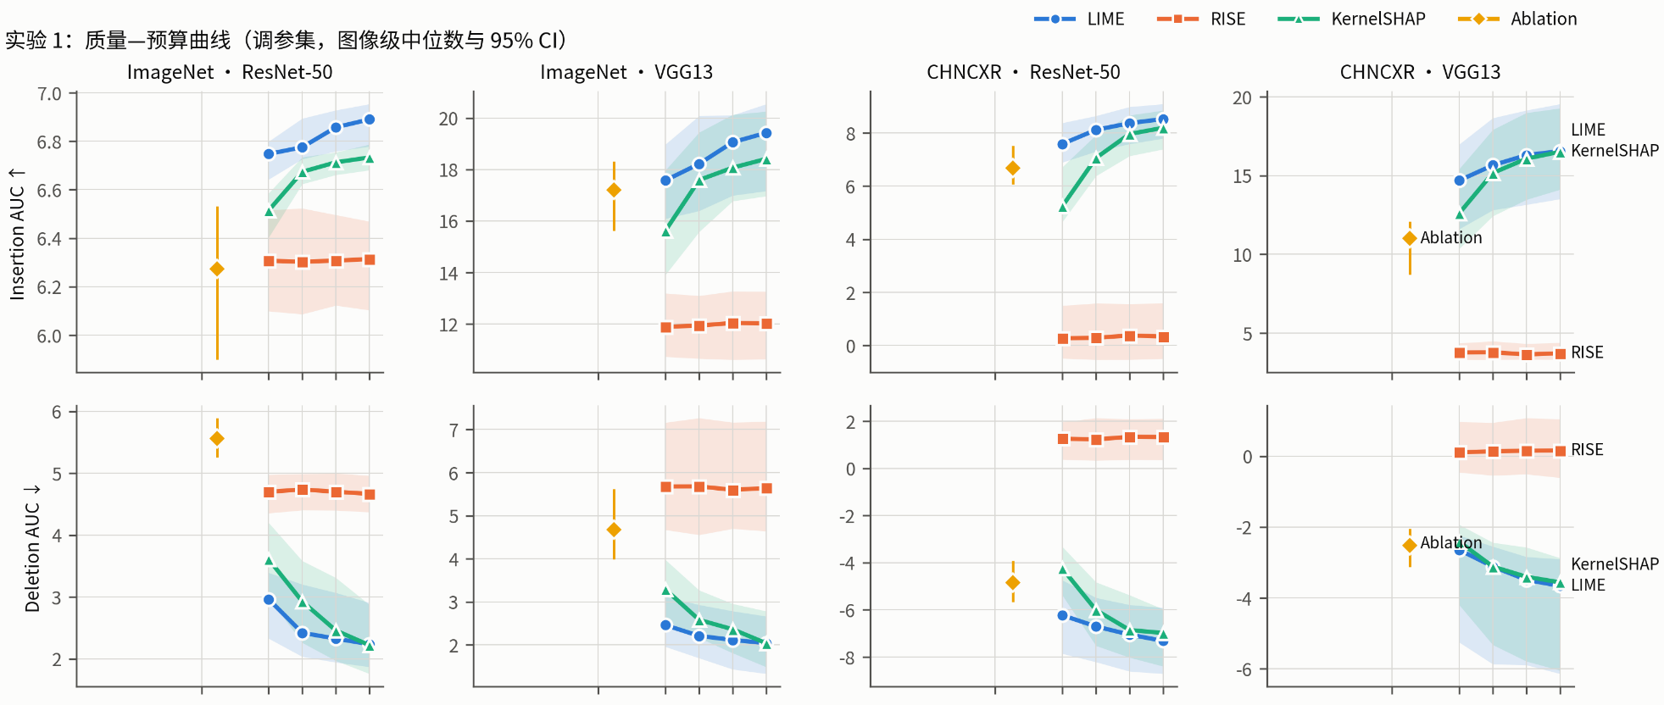
忠实性结果
LIME 总体领先：两项指标均最优
RISE 效果差：四项实验均最低
Notes:
未提供四个组合的绝对 AUC 数值，因此本页只呈现材料明确支持的领先关系，不绘制虚构坐标。

Slide 10
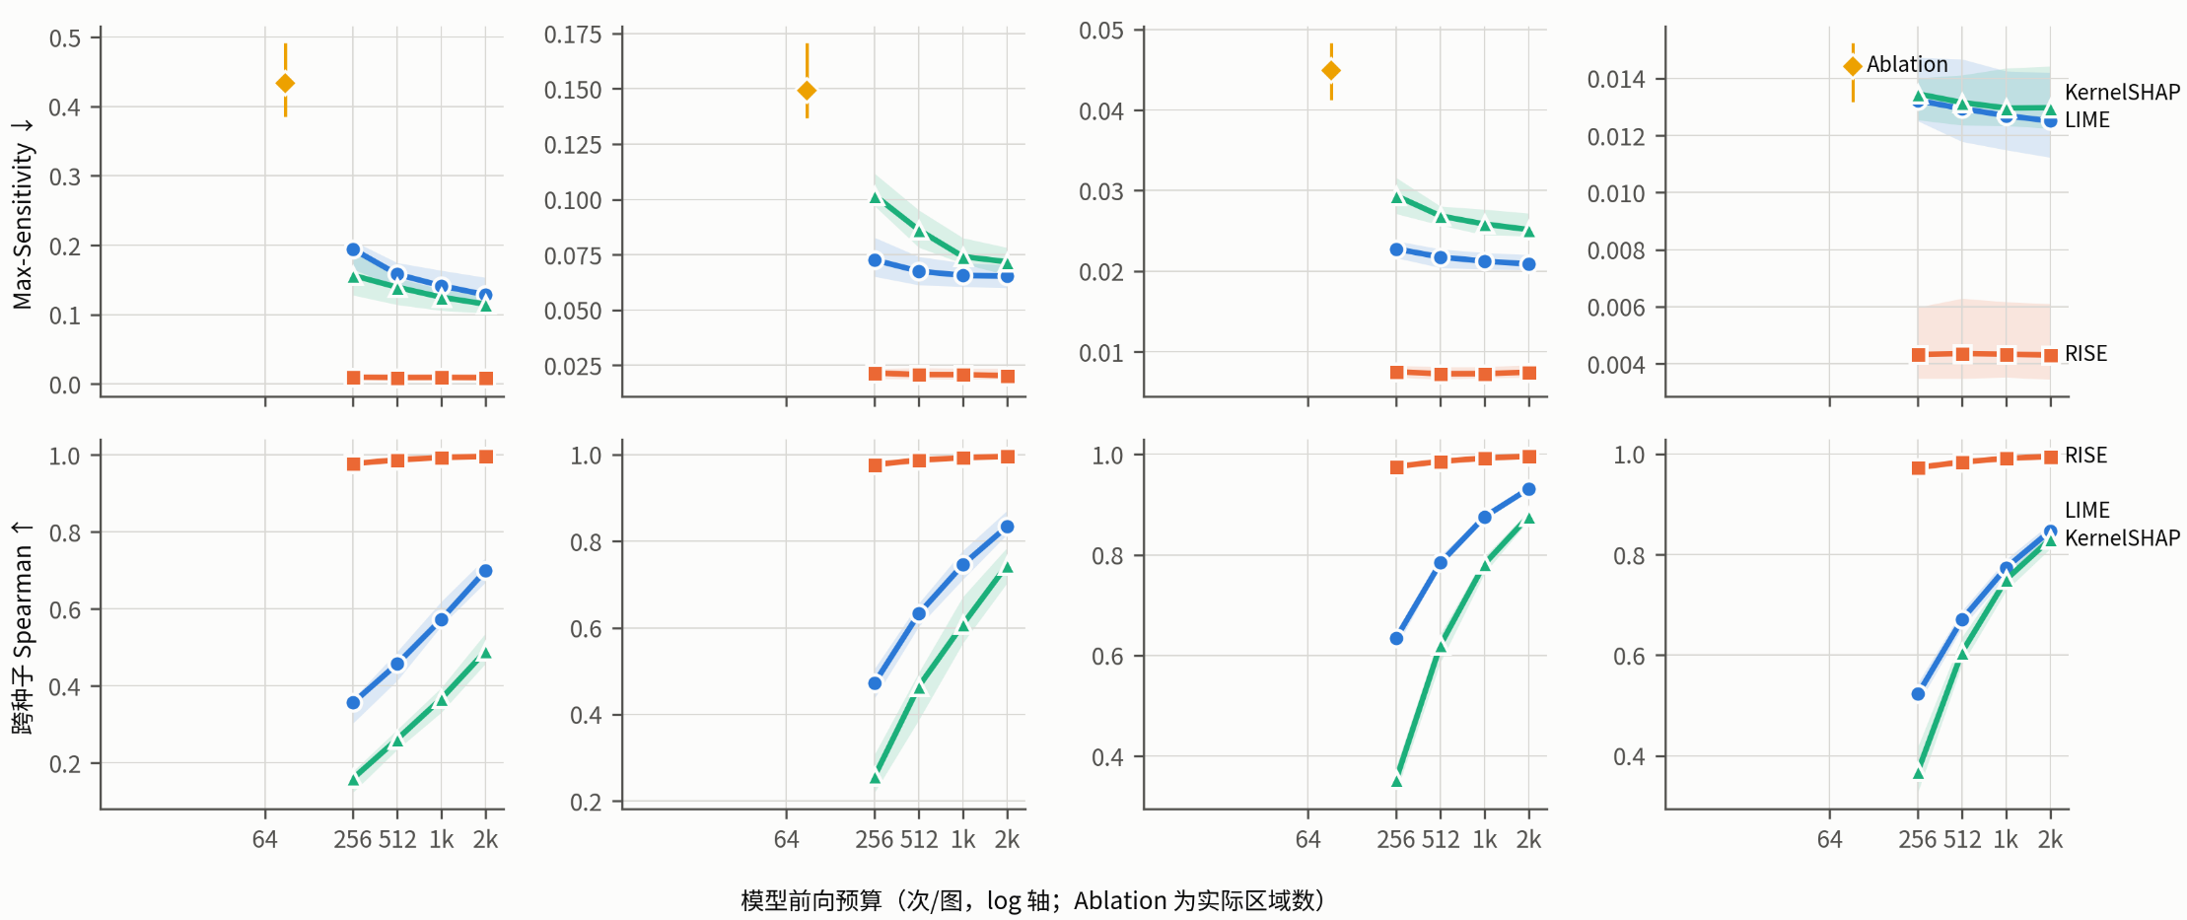
稳定性结果
RISE：4 个数据域 × 模型组合均领先
Notes:
RISE 的跨种子 Spearman 为 0.9920–0.9943，Top-20% Jaccard 为 0.8873–0.9230。异常组合仍需预算扫描验证。

Slide 11
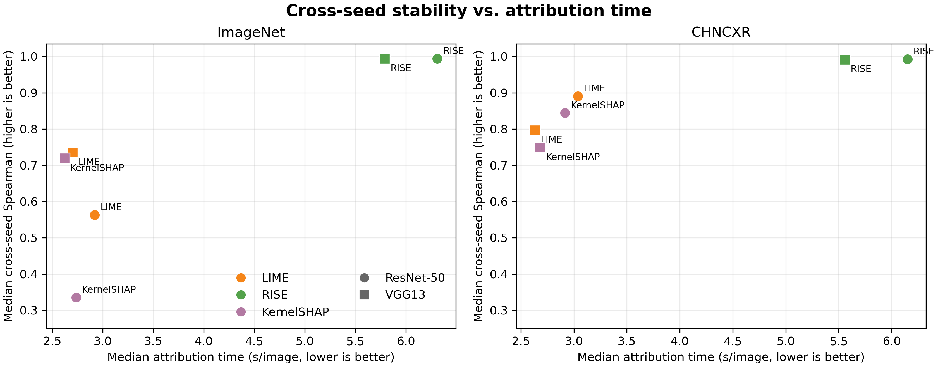
效率结果：更稳定需要付出多少代价
Ablation｜耗时最低
86.5–91 次前向
0.1912–0.2113 秒 / 图
LIME / KernelSHAP｜居中
每图 1024 次前向
耗时为 Ablation 的 13.5–14.4 ×
RISE｜最稳也最慢
同为 1024 次前向
耗时为 Ablation 的 28.9–31.1 ×
Notes:
Ablation 的实际前向次数随区域数变化。LIME、RISE 和 KernelSHAP 的默认预算均为 1024，但 RISE 仍有更高的遮蔽生成与处理成本。

Slide 12
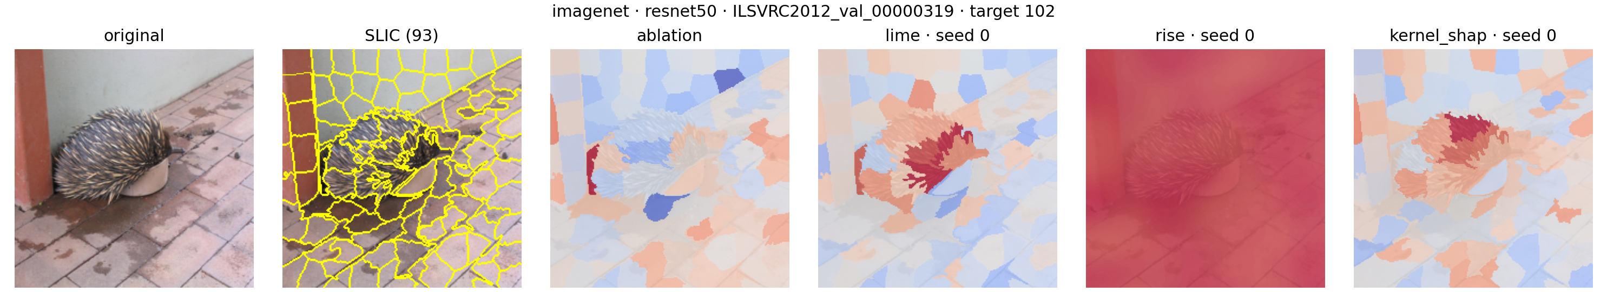
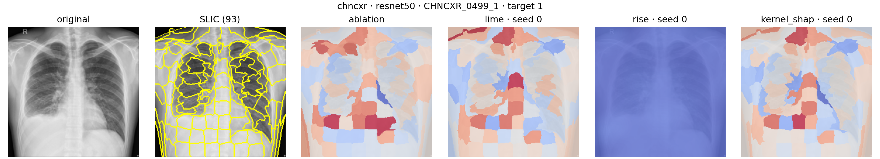
定位性结果
ImageNet｜热图较好落在目标附近
CNHCXR｜未能有效定位病灶所在位置
分类模型可能并不依赖病灶区域，或病灶过小（统计约 40%的病灶小于一个SLIC-100区域）。
由M4继续诊断。
Notes:
CHNCXR 的定位异常是 M4 的优先诊断对象。病灶面积、粒度、基线和模型真实依赖均可能影响结果。

Slide 13
M3 可以初步回答 RQ1
RQ1｜质量 × 效率
RQ2｜参数敏感性
RQ3｜理论 × 实践
已有证据：
LIME / KernelSHAP 忠实性较强
RISE 稳定性最好但耗时最高
Ablation 计算成本最低
已有证据：
医学小病灶与当前粒度
存在明显不匹配风险
KernelSHAP 出现种子波动组合
已有证据：
KernelSHAP efficiency 约束
已通过数值检查
未形成全面质量优势
RQ1：额外计算可以换取部分收益，但收益程度因算法而异
RQ2：下一步应该进行单因素参数扫描
RQ3：仍需预算扫描、与梯度类方法进行交叉比较
Notes:
RQ1 获得阶段性回答。RQ2 仍需参数扫描，RQ3 仍需预算扫描与梯度类交叉比较。

Slide 14
目录
①
项目开发进度
②
实验完成情况
③
实验结果与分析
④
下一步计划

Slide 15
汇报总结
M3｜已完成
M4｜完整实验
M5｜最终成果
统一实现
默认配置初步比较
参数敏感性与异常诊断
梯度类交叉比较
医学域配置冻结与最终评价
附加ViT实验
RQ1–RQ3 最终回答
代码、结果与复现说明
报告与答辩 PPT
Notes:
M5 将完成配对统计、置信区间、显著性检验、最终研究问题回答和可复现交付。

Slide 16
ViT 扩展实验
解释 ViT 时，是按照图像语义定义 feature 更合理，还是按照模型自身的 tokenization 定义 feature 更合理？
当前所有方法很重要的一个设计是：把图像切成 SLIC superpixels。
但对于 ViT：
它自己已经把图片划分成 16×16 patch。
ViT-B/16 在 224×224 输入下天然就是：14×14=196 个 patch。
Notes:
医学域定位诊断、KernelSHAP 预算扫描、RISE 权衡分析为优先任务。OrdShap 为探索性选做实验。

Slide 17
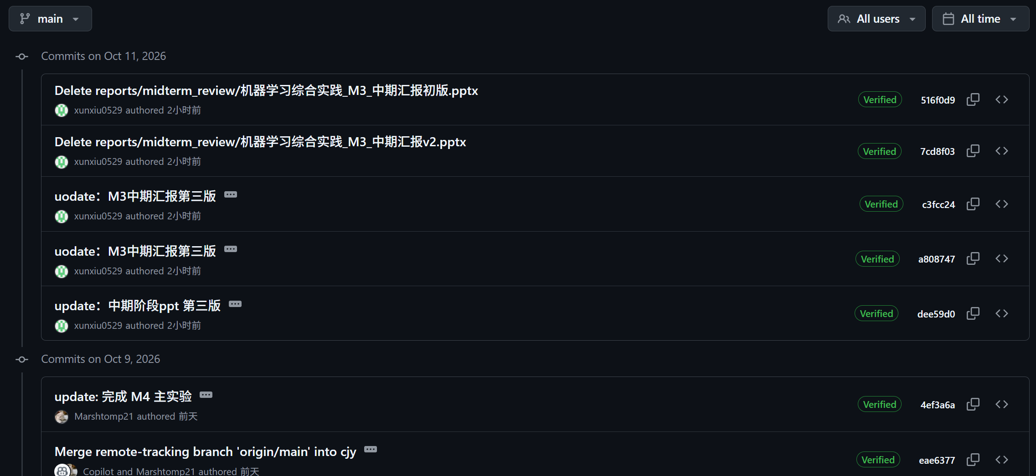
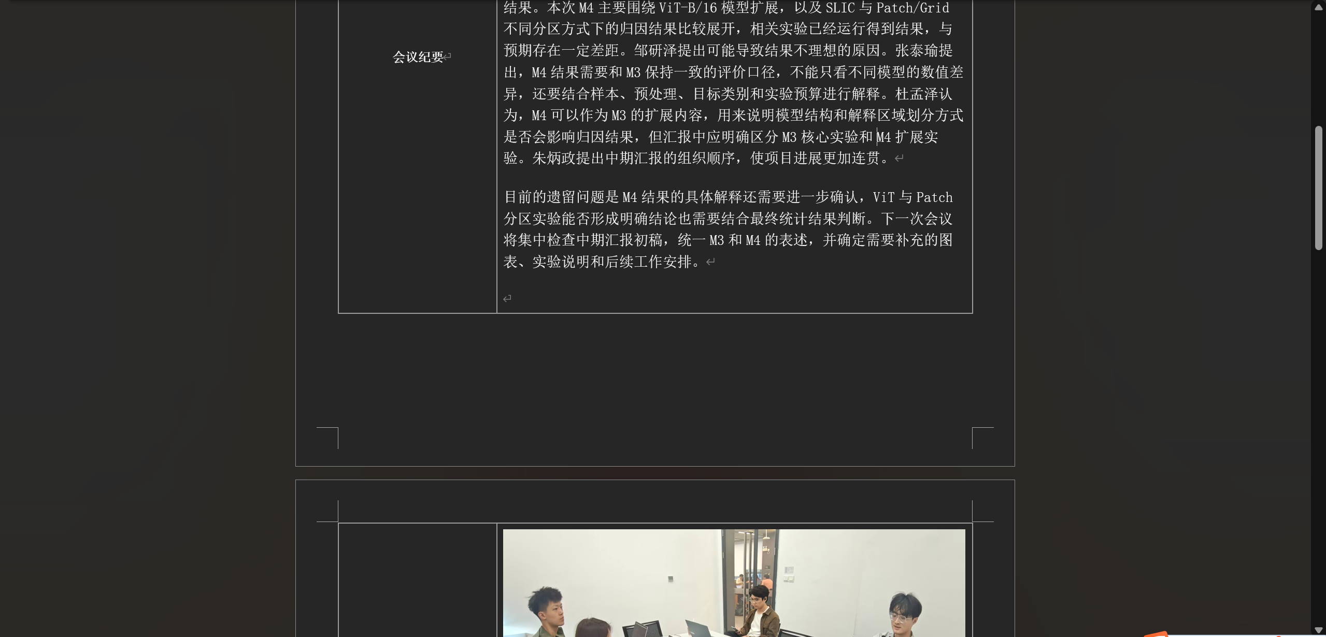
小组分工
小组分工
协作记录
93次Github提交，20次小组交流
杜孟泽
数据模块 R1
数据获取、数据划分、PPT制作
张泰瑜
模型模块 R2
模型加载与实验 Pipeline
邹研泽
方法模块 R3
GitHub 提交记录
RISE 等方法的代码实现
陈纪仰
实验模块 R4
在集群上完成 M1-M3 所有实验
朱炳政
分析与文档 R5
完成 M3 实验文档与实验结果分析
小组会议纪要
Notes:
建议讲述约 20 秒：我们五位成员分别负责数据鉴定、模型与框架、质控分析、评价筛选，以及稳健性实验和复现。项目累计完成三十五次 GitHub 提交，开展十八次组内和跨组交流。
资料来源：姓名、39 次提交、18 次会议及三张图片由汇报人提供。职责表按汇报人要求，结合 GV02-03 完整项目模块重新整理，供团队确认各自负责范围。技术模块依据 GV02-03_项目流程进度与分工.md 和项目报告。
协作材料：5 位成员，累计 39 次 GitHub 提交；18 次小组纪要。图片为用户提供的 GitHub 提交记录和小组会议纪要示例。

Slide 18
机器学习综合实践
谢谢！
G01 XAI01-02
Notes:
封面延续 M1 的克莱因蓝瑞士风。右侧热图为生成的教学示意，不代表真实实验结果或方法排名。

